Slide 1

Adaptive Replacement Cache Algorithm
The creators of the project:
Elizaveta Popova | mail: po.elizaveta07@gmail.com
Lobachev Alexander | mail: lobachev.ad@phystech.edu
Shilov Artem | mail: shilov.av@phystech.edu
Novikova Polina | mail: novikova.pp@phystech.edu

Slide 2
LRU Algorithm
Принцип работы:
Алгоритм LRU (least recently used) выбирает для замещения ту страницу, которая не использовалась дольше всего.
Основная идея:
Основан на предположении, что недавно использованные страницы будут востребованы в ближайшем будущем, а давно не использованные — менее вероятно.
1

Slide 3
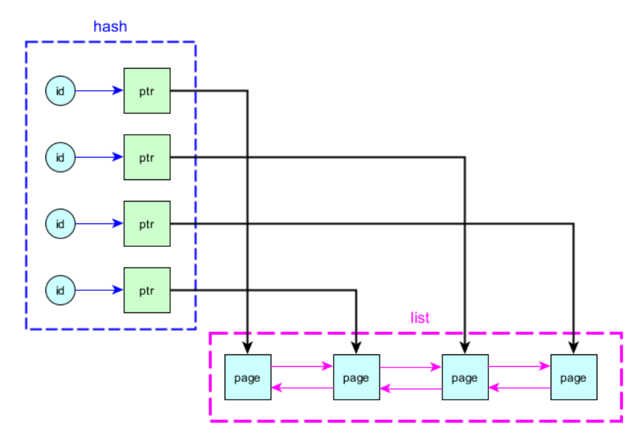
Data storage
2

Slide 4

LRU
1
1
3
3
1
2
2
3
1
4
4
2
3
1
5
5
4
2
3
3

Slide 5
ARC Algorithm
Алгоритм Adaptive Replacement Cache (ARC) предназначен для управления кэшем, обеспечивая высокую производительность и адаптивность к различным типам рабочих нагрузок.
Принцип работы:
ARC адаптируется к изменяющимся паттернам доступа, балансируя между часто используемыми и недавно использованными страницами.
Основная идея:
Использует два кэша: один для часто используемых страниц (LFU) и один для недавно использованных страниц (LRU).
Динамически регулирует размер этих кэшей в зависимости от текущей рабочей нагрузки.
4

Slide 6
ARC
Содержит 4 списка для управления кэшем:
T1 (Recently Used List):
Содержит недавно используемые страницы, к которым были обращения только один раз.
T2 (Frequently Used List):
Содержит часто используемые страницы, к которым были обращения более одного раза.
B1 (Ghost Cache for T1):
Содержит историю страниц, недавно удаленных из T1.
B2 (Ghost Cache for T2):
Содержит историю страниц, недавно удаленных из T2.
5

Slide 7
Basic operations
Доступ к странице:
Если страница находится в T1 или T2, она перемещается в T2.
Если страница находится в B1 или B2, алгоритм адаптирует размеры T1 и T2 и перемещает страницу в T2.
Если страница не найдена ни в одном из списков, она добавляется в T1.
Добавление новой страницы:
Если страница отсутствует в кэше и кэш переполнен, освобождается место путем удаления страницы из T1 или T2, основываясь на текущем распределении размера этих списков.
Удаление страницы:
Если страница удаляется из T1, она перемещается в B1.
Если страница удаляется из T2, она перемещается в B2.
Если B1 или B2 переполнены, из них удаляются страницы в порядке LRU (наименее недавно использованные).
6

Slide 8
Adaptation
ARC динамически регулирует размеры T1 и T2, чтобы оптимально приспособиться к текущим паттернам доступа:
При обнаружении страницы в B1 это указывает на то, что кэш должен быть больше ориентирован на недавно использованные страницы, и размер T1 увеличивается.
При обнаружении страницы в B2 это указывает на то, что кэш должен быть больше ориентирован на часто использованные страницы, и размер T2 увеличивается.
7

Slide 9
Advantages and disadvantages ARC
Преимущества:
Адаптивность: Автоматически подстраивается под изменяющиеся рабочие нагрузки.
Эффективность: Балансирует между недавними и частыми доступами, улучшая использование кэша.
Недостатки:
Сложность реализации: Более сложен в реализации по сравнению с простыми алгоритмами, такими как LRU или LFU.
Потребление ресурсов: Требует дополнительных вычислительных ресурсов для управления четырьмя списками и динамического адаптирования.
8

Slide 10
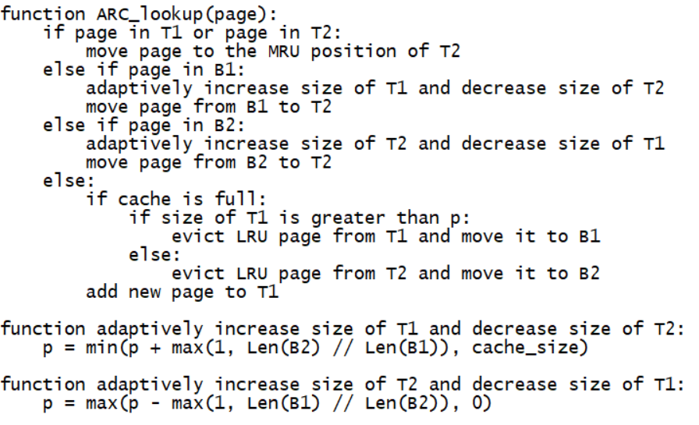
Pseudocode
9

Slide 11
Where it is used?
Файловые системы:
ZFS: ARC широко используется в файловой системе ZFS, известной своей высокой производительностью и надежностью. В ZFS ARC помогает оптимизировать доступ к данным, кэшируя часто и недавно использованные блоки данных.
Системы хранения данных:
IBM DS8000: Система хранения данных IBM DS8000 использует ARC для управления кэшем, что позволяет улучшить производительность при обработке большого объема данных.
СУБД (Системы управления базами данных)
Виртуальные машины и гипервизоры
Клиентские приложения
Сетевые системы
10

Slide 12
Performance comparison
11

